Slide 1
苏教版小学科学三年级上册 第一单元 认识空气
3.热空气和冷空气

Slide 2
热空气是怎样流动的？
小组讨论：说一说你们的猜测？

Slide 3
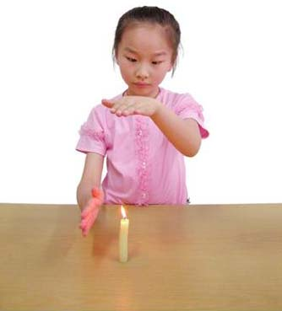
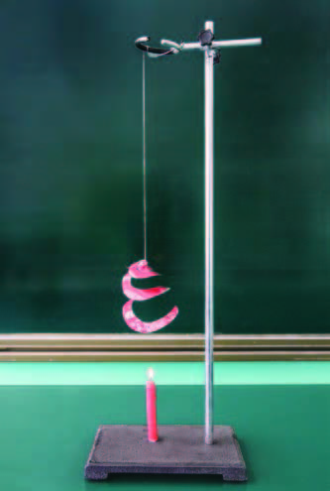
研究热空气的流动
感觉热空气在哪里？
借助其他物体观察热空气的流动。

Slide 4
实 验 要 求
1.手与蜡烛保持一定距离。
2.摆放好纸蛇再去点燃蜡烛。
3.认真观察，如实记录。
4.注意安全。

Slide 5
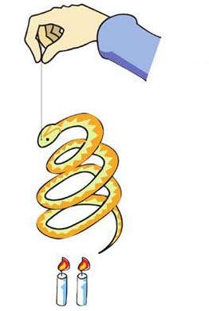
对 比 观 察
我的实验 | 不点燃蜡烛前 | 点燃蜡烛后
火焰上方有热气，
其它方向没有
没感觉
不转动
转动

Slide 6
自制“热气球”
用细铁丝把大塑料袋口撑成圆形
将塑料袋撑开后罩在一支点燃的蜡烛上
过一会松手

Slide 7
观察冷热空气的对流

Slide 8
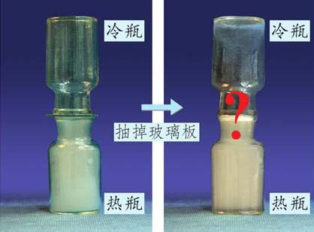
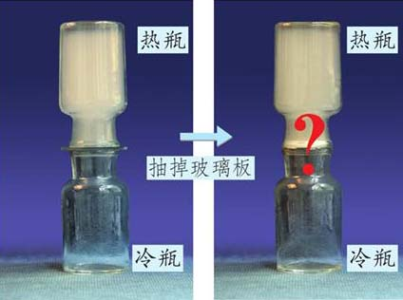
观察冷热空气的对流
将冷瓶倒放在有烟的热瓶上，抽掉玻璃片后，热瓶中的烟上升流动到冷瓶里，朝各个方向流动，然后下沉流向热瓶，接着再上升，如此循环流动，使冷瓶和热瓶都充满了烟雾。将冷瓶和热瓶的位置上下对调，热瓶中的烟几乎不动。

Slide 9
结合下面的图，请你推想：大自然中的风是怎样形成的？

Slide 10
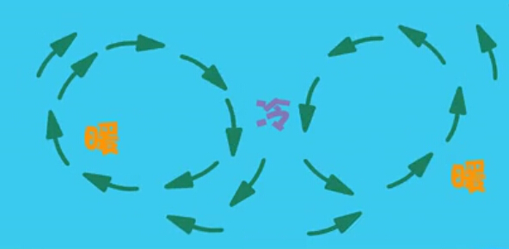
推想风的成因
空气总是在循环运动的，流动的空气就是风。
地面上各个地方受到太阳照射的情况不同，各地的冷热程度也就不一样，温度的差异造成了空气的流动,就形成了风。

Slide 11
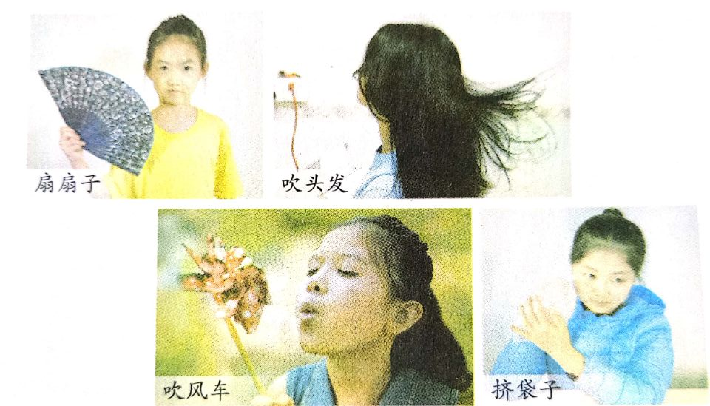
拓展：还有哪些方法可以制造风？
空气流动

Slide 12
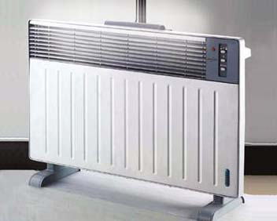
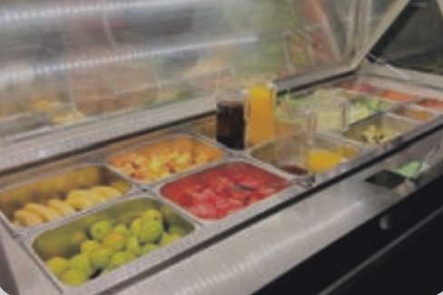
生活中的冷热空气
取暖器应放置在下方，让热空气自然上升，较快提高室内气温。
冷空气向下流动

Slide 13
巩固练习
1.热空气会（ ），冷空气会（ ）。 2. （ ） 、（ ）是利用热空气上升的原理制成的。 3.制冷空调应挂在房间的（ ）；取暖器应放在房间的（ ）。
4.自然界中风是怎样形成的？

